Slide 1
PL_SQL总结-4

Slide 2
目录
创建存储过程
使用过程参数
传递参数
创建函数
在SQL中使用函数
数据字典 DICTIONARY
管理过程和函数
对象权限
使用调用者权限

Slide 3
创建存储过程
此部分将讲解：
  区分子程序和匿名块
  理解子程序的优点
  定义、创建存储过程
  调用存储过程
  存储过程开发步骤

Slide 4
创建存储过程
你已经学习了如何创建 PL/SQL 匿名块.
  匿名块是应用程序的一部分.
下面将要学习创建, 执行和管理 PL/SQL 子程序.
  子程序保存在数据库中, 有很多优点 ，比如可以共享, 更安全 ，性能更高.
  PL/SQL 有两种子程序: 过程和函数.
此部分学习创建和执行存储过程.

Slide 5
匿名块与子程序区别
匿名块
  前面学习的都是 PL/SQL匿名块.
  匿名块是没有名字的 PL/SQL 可执行代码块.
  因为没有名字, 所以不能共享或保存到数据库中以备将来使用.
  尽管匿名块可保存到你的个人电脑里, 数据库并不知道它们的存在，其他人因此也无法通过数据库共享使用它们.

Slide 6
匿名块与子程序区别
子程序
  过程和函数是命名的 PL/SQL 块. 也被称为子程序.
  子程序被编译并保存在数据库中.
  子程序的块结构和匿名块的结构很相似.
  子程序尽管可以被显式的共享, 但在缺省情况下，它们是属于创建者私有的.
  子程序可作为程序包和触发器的构成单元.

Slide 7
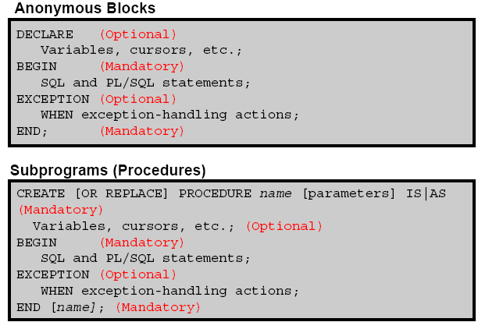
匿名块与子程序区别

Slide 8
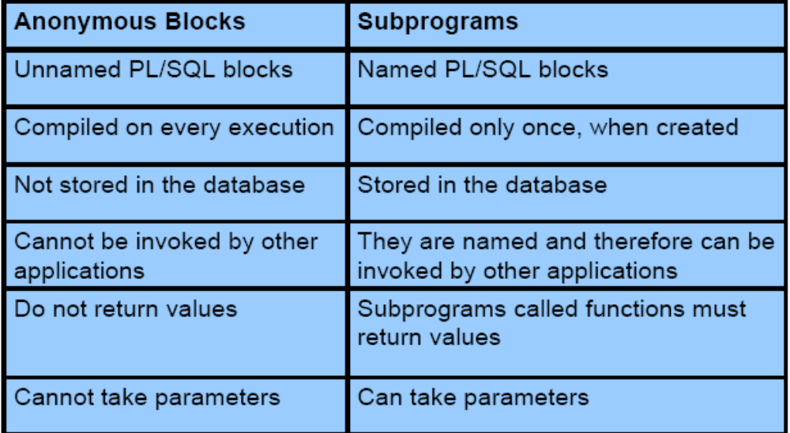
匿名块与子程序区别

Slide 9
子程序的优点
过程和函数因为对代码进行了模块化封装，所以有很多优点 :
  易于维护
    只需修改一次，就可改善多个应用程序性能，使测试工作量最小化.
  代码重用
    子程序只需保存一份. 编译并验证后, 可在多个应用程序中使用.

Slide 10
子程序的优点
数据安全性更高
  用户可通过子程序间接访问数据库对象，而不用直接访问数据库对象.
  默认情况下, 子程序以创建者的权限运行, 而不是调用者的权限.
数据完整性
  相关操作可组装到块中全部执行 或根本不执行.

Slide 11
子程序的优点
更高的性能
  编译好的 PL/SQL 代码保存在 共享 SQL 缓存区 ，可被重复使用. 后续调用不需要重新编译代码. 而且, 多个用户可共享内存中子程序代码的一份拷贝.
代码更清晰
  通过合理命名子程序, 可减少代码的注释, 使代码更清晰

Slide 12

过程和函数
是命名的 PL/SQL 块
被称为 PL/SQL 子程序
和匿名块有相似的块结构
  有可选的参数
  可选的声明部分 (但不是以 DECLARE 关键字开始，而是以 IS 或 AS 开始)
  必须有执行部分
  可选的异常处理部分
此部分先讲解过程.

Slide 13
什么是过程?
过程是可接受参数的命名的 PL/SQL 块.
通常,过程用于执行操作(比如：修改数据库中数据).
过程编译后，作为schema对象保存在数据库中.
  在 USER_OBJECTS 字典表中可查到PROCEDURE 这一对象类型
  USER_PROCEDURES 字典表有更详细描述信息
  PL/SQL 源代码保存在 USER_SOURCE字典表中

Slide 14
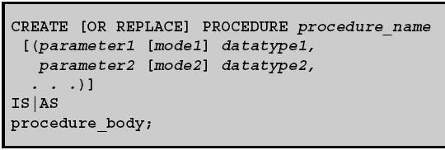
创建过程
参数是可选的
默认参数模式（mode）是输入参数（IN）
Datatype 可显式定义 (如 VARCHAR2) 或通过 %TYPE定义
过程体 Body 和匿名块编写方式相同

Slide 15
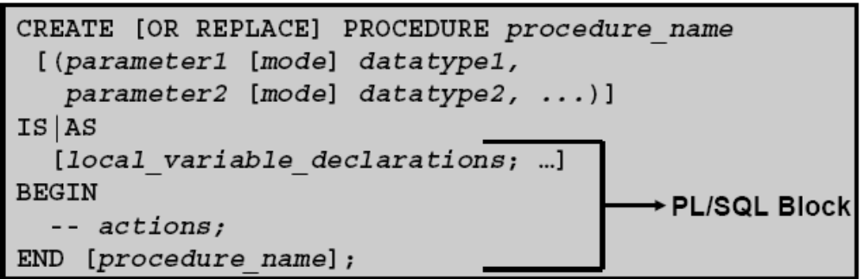
创建过程
使用 CREATE PROCEDURE创建过程，后跟过程名，可选参数列表，关键字IS 或 AS.
带 OR REPLACE 选项可修改已有过程定义.
IS 或 AS 后是 PL/SQL 块，可包含局部变量定义, BEGIN, END (或 END 过程名).

Slide 16
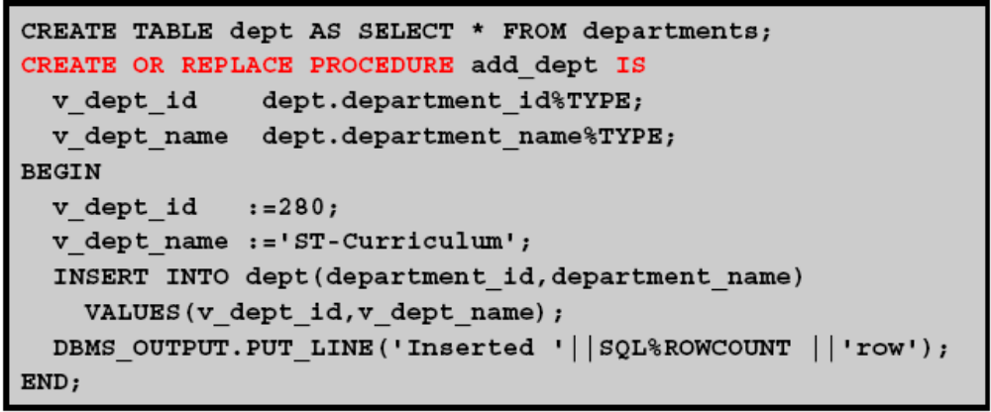
过程示例
下例中, add_dept 过程 添加一个新部门：department_id 是 280 ，department_name 是ST-Curriculum.

Slide 17
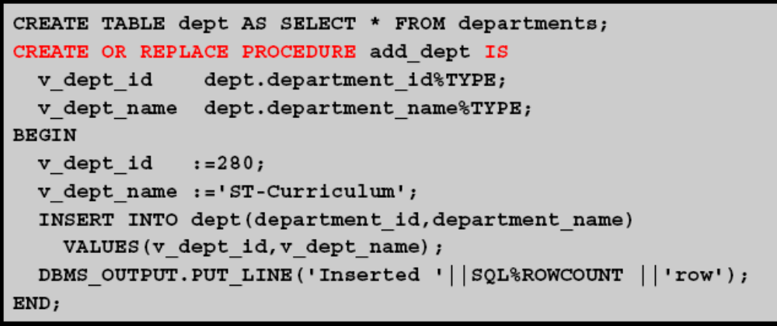
过程示例
过程的声明部分以 IS或AS开始，而不是 DECLARE.
过程中使用 SQL%ROWCOUNT 游标属性检查记录是否成功插入. 成功后 SQL%ROWCOUNT 应当返回 1.

Slide 18
调用过程
可从以下各处调用 (执行) 过程:
  匿名块
  其它过程
  应用程序
  注意: 不能在 SQL 语句如 SELECT 语句中调用过程.

Slide 19
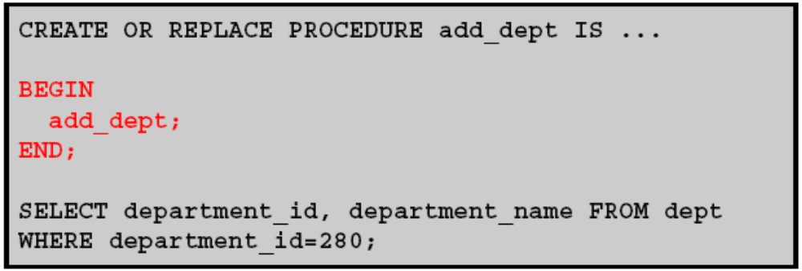
从 Application Express 调用过程
要从 Oracle Application Express 中调用过程, 可编写并执行一匿名块， 并在匿名块中调用过程. 例如:
最后的 select 语句用于确认 部门记录 被成功添加.

Slide 20
消除 CREATE PROCEDURE 语句错误
如果存在编译错误, Application Express 会在 SQL Commands 窗口的输出部分显示.
  可通过修改源代码改正编译错误.
  注意，即使存在编译错误，过程也会被创建.
  源代码修改后, 需要重新创建过程. 有两种方式:
    使用 CREATE OR REPLACE PROCEDURE 语句 重写已经存在的代码 (这是最常用的方式)
    先用 DROP 删除过程，然后再执行 CREATE PROCEDURE 语句 (比较少用的方式).

Slide 21
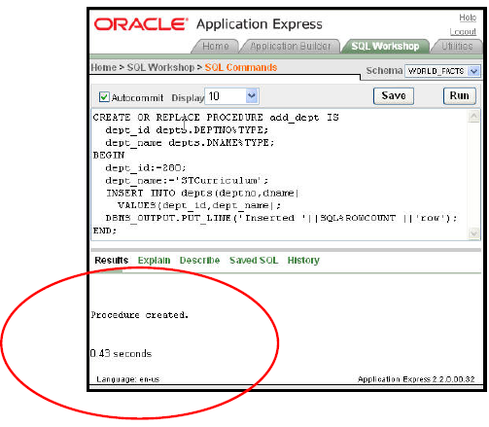
保存源程序
过程成功创建后, 需要保存源代码，便于将来需要时再修改代码.

Slide 22
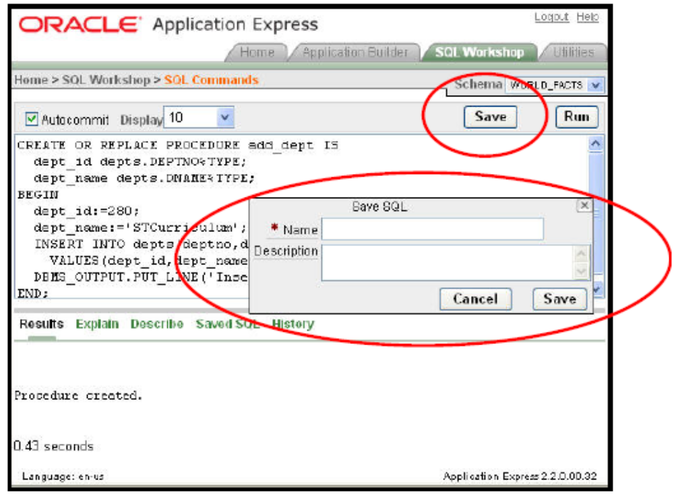
保存源程序
在 Application Express SQL Commands 窗口, 点击 SAVE 按钮， 输入代码名称和可选的描述文字.

Slide 23
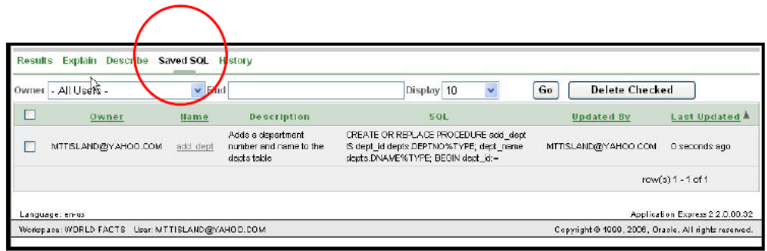
保存源程序
在 SQL Commands 窗口点击 Saved SQL 按钮，可查看前面保存的代码.

Slide 24
开发过程的其它工具
如果以 PL/SQL 编程为生, 则需要使用其它更加高效、易用的工具，这些工具很多是免费的.
  例如, Oracle 公司的 SQL Developer 和 JDeveloper 可以
    不同颜色显示 命令 ， 变量 ，常量
    高亮显示匹配、不匹配的括号 ((parentheses)
    图形化方式显示错误
    支持标准缩进和大小写
    打字时自动提示、输入代码
    打字时自动提示、输入表名、列名

Slide 25
创建存储过程
此部分讲解了：
  区分子程序和匿名块
  理解子程序的优点
  定义、创建存储过程
  调用存储过程
  存储过程开发步骤

Slide 26
使用过程参数
此部分将讲解：
  参数对过程的作用
  定义参数
  创建带参数的过程
  调用带参数的过程
  区分形参和实参

Slide 27
使用过程参数
使用输入（ IN ）参数传递不同的数据给过程，可使过程更加灵活、通用.
使用输出（ OUT ）参数、或输入输出（ IN OUT ）参数可将过程的计算结果返回给过程调用者.

Slide 28
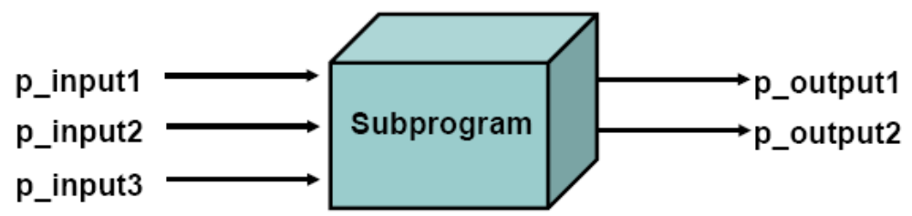
什么是参数?
参数用于在子程序及其调用者之间传递数据.
参数可看作一种特殊的变量,
  子程序被调用时，输入参数的值被调用环境初始化
  子程序执行完成，控制权返回调用环境时，输出参数将值带回调用环境.
习惯上, 参数名以 “p_” 为前缀.

Slide 29
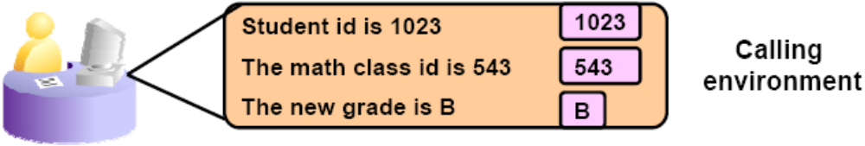
什么是参数?
下例中，通过学生管理系统，数学老师需要将学生成绩由C改为B.
本例中, 调用环境将 学生 id, 班级 id, 和成绩 grade 的值传递给子程序.
需要传递原来的成绩吗? 为什么需要或为什么不需要?

Slide 30
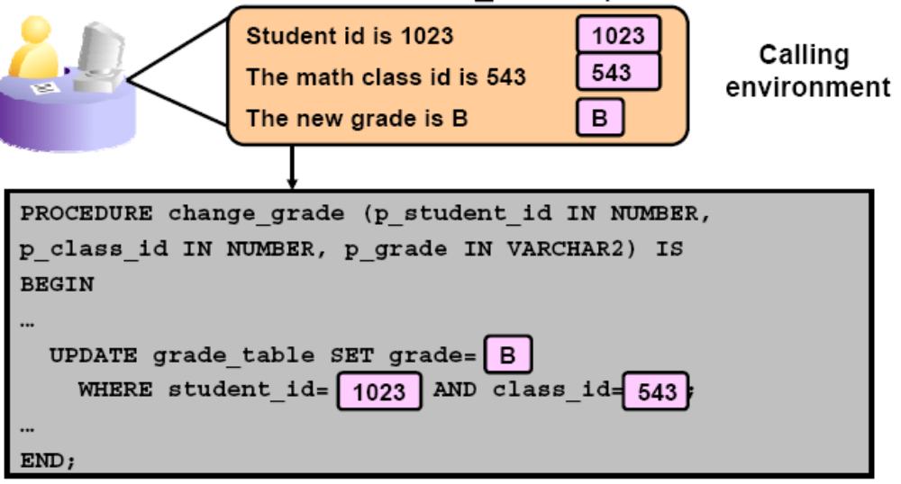
什么是参数?
change_grade 过程 接受三个参数: p_student_id, p_class_id, 和 p_grade.
  这些参数在 change_grade 过程内可当作局部变量使用.

Slide 31
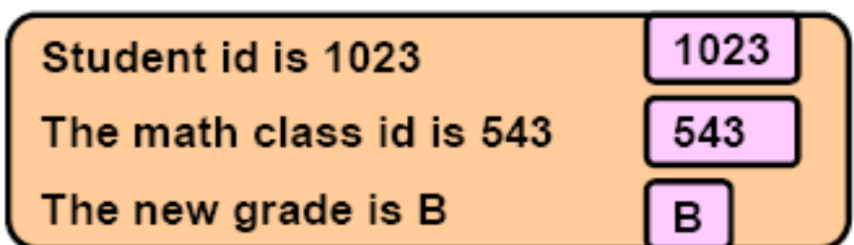
什么是参数值?
参数值（argument）是在子程序被调用时，调用环境传递给参数变量的实际值.
  上例中, 1023 是 p_student_id 的参数值.
  虽然参数是一种变量, IN 参数在过程内作为命名常量使用，不能修改它的值.

Slide 32
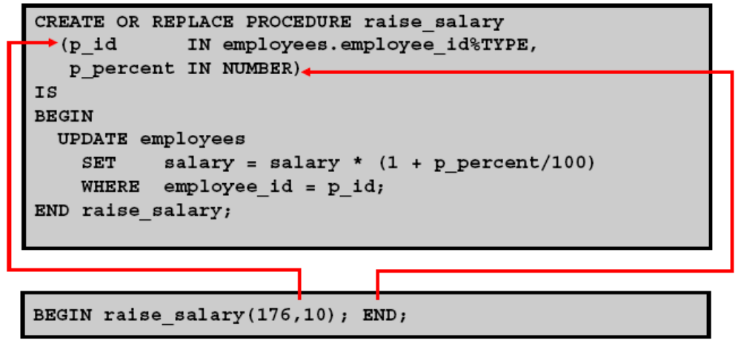
创建带参数的过程
下例的过程有两个参数. 先执行上面语句创建过程 raise_salary. 再执行下面语句调用过程 ，两个参数值分别为 176 和 10.

Slide 33
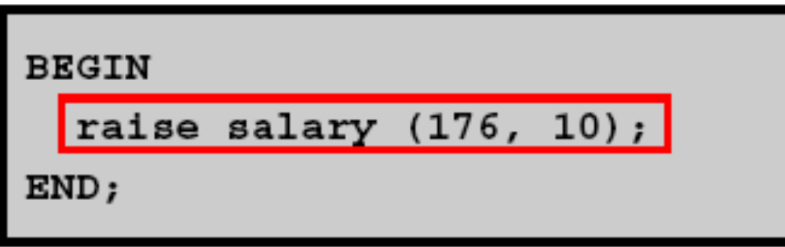
调用带参数的过程
要从 Oracle Application Express 中调用过程, 可创建一个匿名块，在匿名块执行部分调用过程.
在执行部分，直接输入过程名和参数值 (参数值 放在括号中，参数间逗号隔开).
参数值 输入顺序必须与参数声明顺序一致.

Slide 34
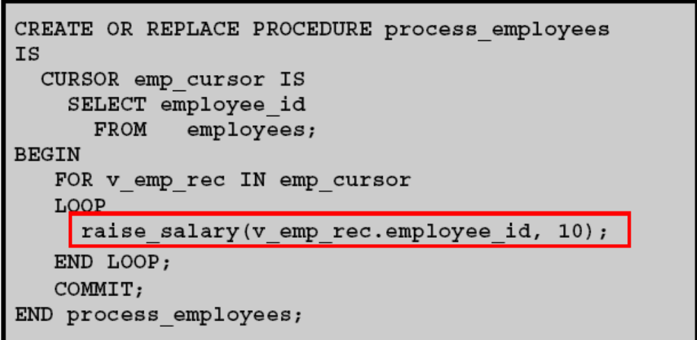
调用带参数的过程
可在过程中调用另一过程，方法是在执行部分，直接输入过程名和参数值.

Slide 35
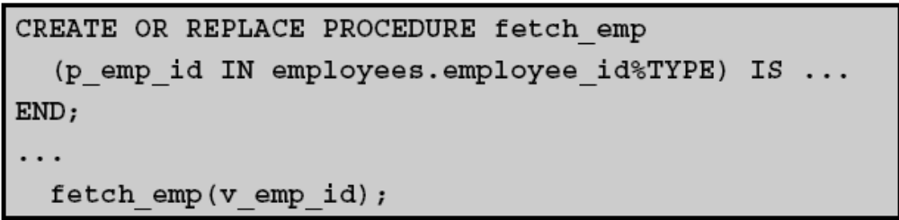
参数类型
参数可分为两种类型: 形式参数和实际参数.
  在过程头中声明的参数名称为形式参数.
  在调用过程时，括号中的参数值（可为变量、常量或表达式称为实际参数.
下例中, 哪是形参哪是实参?

Slide 36
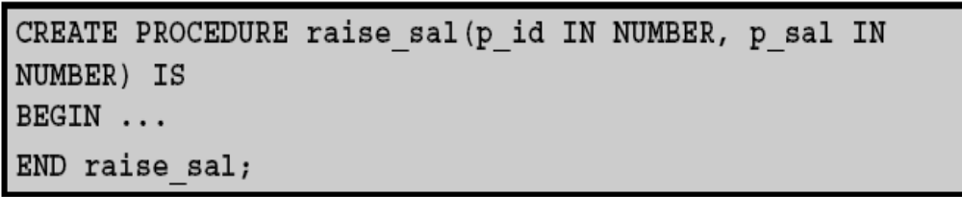
形参
形参是在子程序说明部分参数列表中声明的变量.
  下例中, p_id 和 p_sal 是过程 raise_sal 的形参.
  注意，形参的数据类型不能带大小和精度.
    如 p_sal 的类型是 NUMBER, 而不是 NUMBER(6,2).

Slide 37
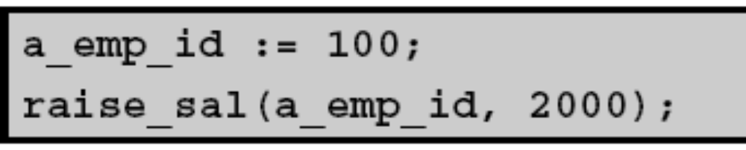
实参
实参是在调用子程序时为子程序提供的参数值列表，实参可以是 字面值, 变量 或表达式.
  下例中, 调用过程 raise_sal, 变量 a_emp_id 是形参p_id的实参, 100 是参数值 (通过参数实际传递的值).
实参:
  在子程序调用时同形参关联
  也可是表达式, 如下例所示:
    raise_sal(a_emp_id, v_raise+100);

Slide 38
形参和实参
实参与对应的形参的数据类型应当兼容.
  需要时, 在通过实参为形参赋值前, PL/SQL 会将实参数据类型转换为形参的类型.
  例如, 你可传递带单引号的 ‘1000.00’工资值 ，其类型为字符类型.
  该值会自动转为 number 类型的 1000. 这会降低运行速度，应当尽量避免.
  通过 DESCRIBE 过程名; 命令可查看过程的参数及其类型定义.如：
    DESCRIBE raise_sal;

Slide 39
使用过程参数
此部分讲解了：
  参数对过程的作用
  定义参数
  创建带参数的过程
  调用带参数的过程
  区分形参和实参

Slide 40
传递参数
此部分将讲解：
  参数传递的三种模式
  参数的 DEFAULT 选项
  参数传递的三种语法

Slide 41
传递参数
使用输入（ IN ）参数传递不同的数据给过程，可使过程更加灵活、通用.
使用输出（ OUT ）参数、或输入输出（ IN OUT ）参数可将过程的计算结果返回给过程调用者.

Slide 42
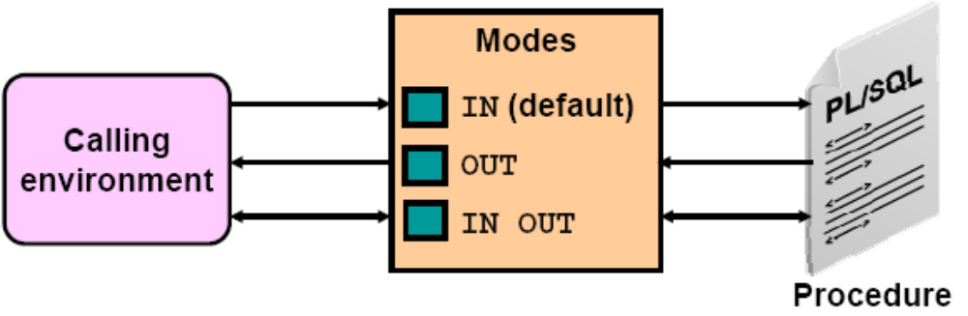
参数模式
参数模式在声明形参时定义, 声明位置在参数名后数据类型前. 参数传递有三种模式:
  IN 定义输入参数 (默认模式)，负责从调用环境向子程序传值.
  OUT 定义输出参数，从子程序向调用环境传值.
  IN OUT 定义输入输出参数，既可以从调用环境向子程序传值，又可将子程序中的值带回到调用环境.

Slide 43
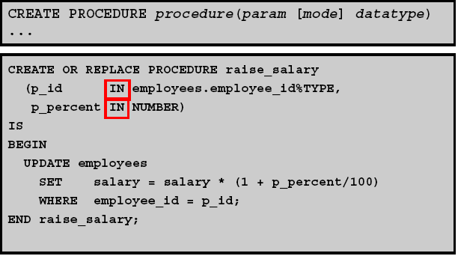
如果没有定义，则默认为输入参数
输入参数在过程内是只读的， 不能被修改.

Slide 44
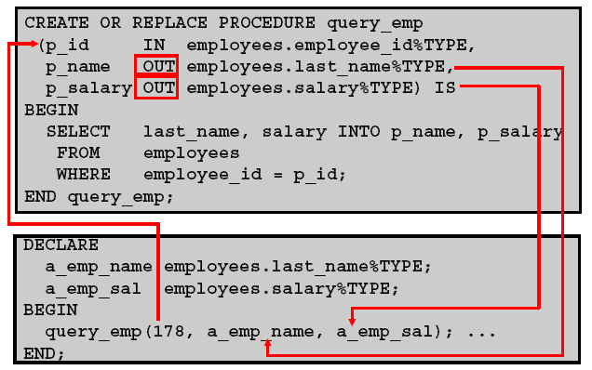
输出参数示例

Slide 45
输出参数示例
上例创建了过程，使用输出参数查询返回员工的信息.
  过程接受 178 作为员工 ID， 获取178号员工的名字和工资 ，放到两个输出参数里.
  过程 query_emp 有三个形参.
    两个输出参数用于将员工姓名和工资返回到调用环境.
注意
  要确保用于获取数据的输出参数，其实参数据类型的大小足够大 ，能够容纳返回的数据.

Slide 46
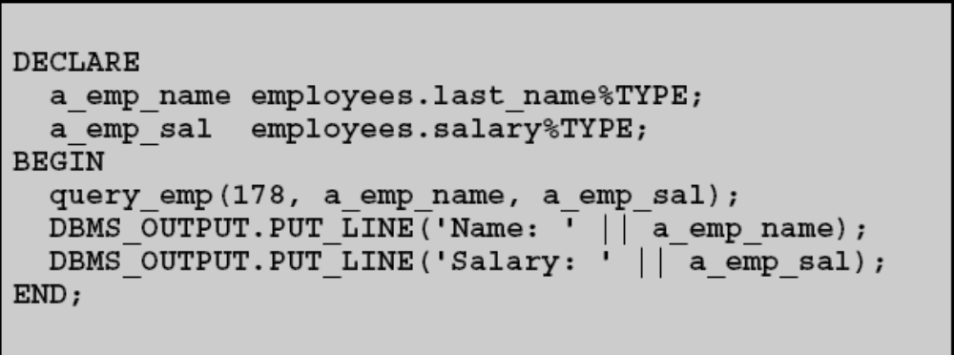
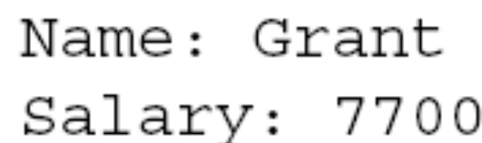
在 Application Express 中查看输出参数的值
调用 DBMS_OUTPUT.PUT_LINE 过程输出显示 PL/SQL 变量的值.

Slide 47
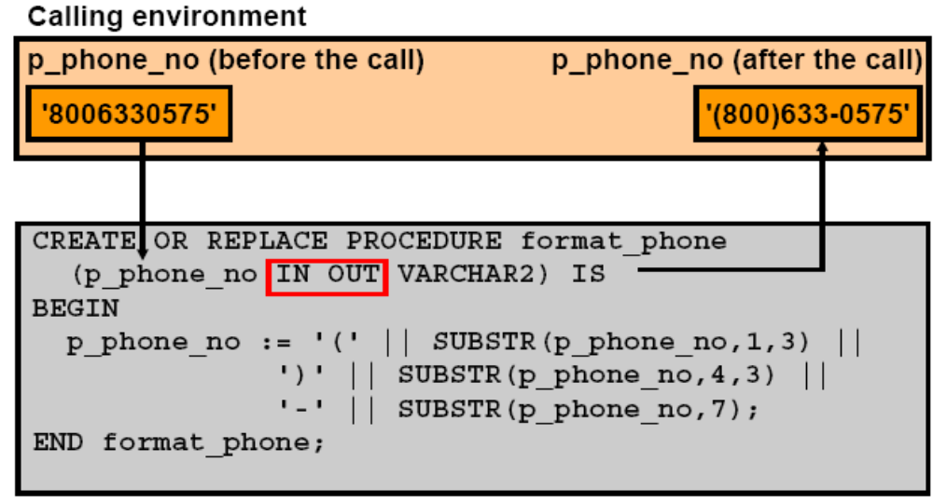
输入输出参数示例

Slide 48
输入输出参数示例
使用 IN OUT 参数, 可以将参数值传递给过程，而且此参数值在过程内可被修改
调用环境提供的实际参数值在过程返回时有两种可能:
  实际参数值没有变化
  参数值返回的是过程内修改后的新值
    上页的示例中 ， IN OUT 参数 p_phone_number 接受长度为10的字符串作为输入， 包含数字形式的电话号码. 过程内修改了电话号码的格式， 前三位数字用括号包围，第六位数字后加连字符 —如, 号码 ‘8006330575’ 返回时变为 ‘(800)633-0575’.

Slide 49
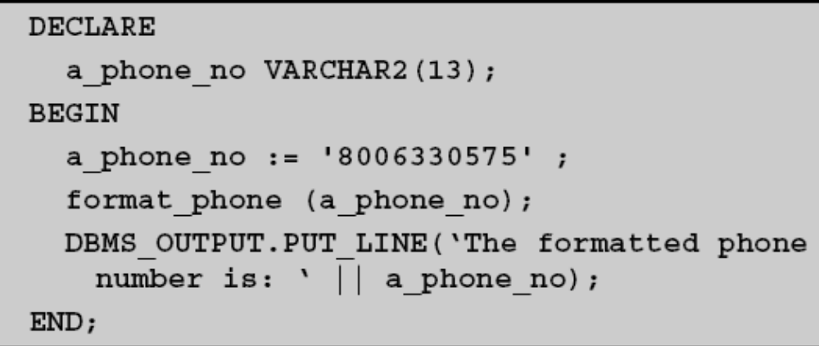
输入输出参数示例
下面代码创建匿名块，声明变量 a_phone_no, 赋予变量未格式化的电话号码, 作为实参传递给过程 FORMAT_PHONE. 过程执行后，变量 a_phone_no 保存格式化后的电话号码， 最后将格式化后的电话号码输出. 注意变量 a_phone_no，为什么最大长度定义为 13？

Slide 50
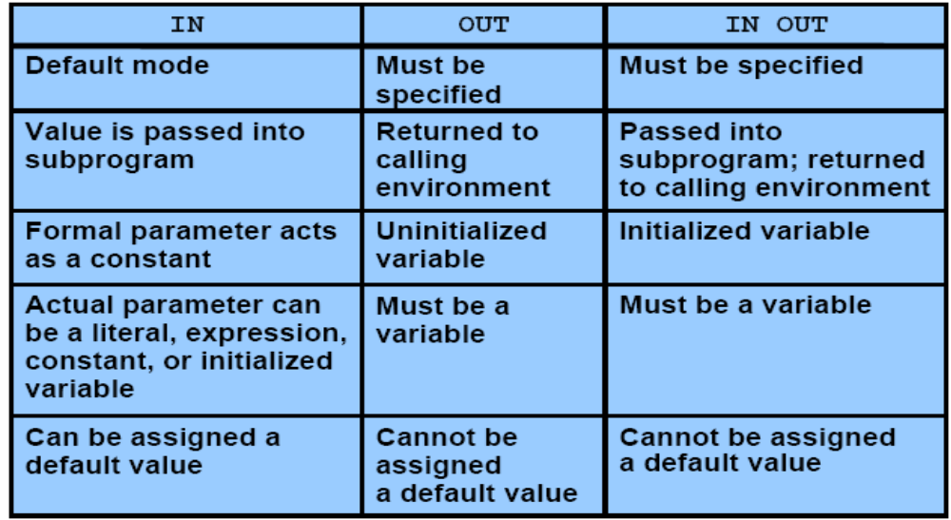
参数模式总结
参数默认值的目的是:
调用者可省略此参数. 但 IN OUT 参数可能会在过程内被赋值，所以不能省略，也不适用定义默认值.

Slide 51
参数传递语法
调用环境有三种传递参数的语法:
  按位置传递:
    按照形参定义的顺序将实参依次列出
  按形参名传递:
    实参可按任意顺序排列，使用操作符 ( ‘=>’ 等号和大于号组合) 将实参和形参名关联在一起
  混合方式传递:
    部分实参按位置传递 (不使用操作符) ，部分实参按形参名传递 (使用操作符 =>).

Slide 52
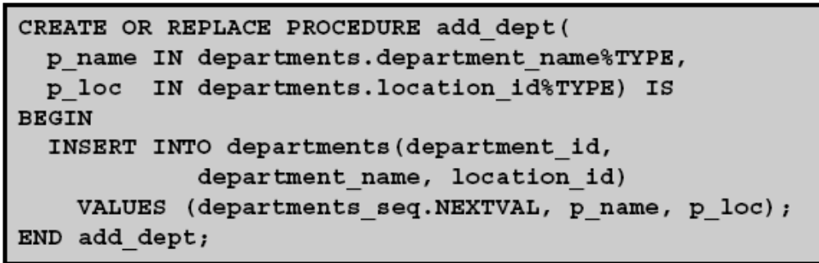
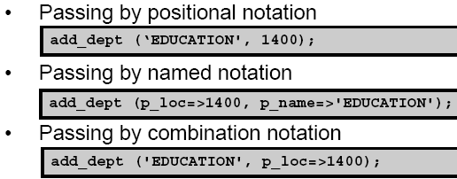
参数传递示例

Slide 53
参数传递
下面调用能成功吗?
答案: 不会
  因为按混合方式传递参数时,按位置传递 的参数必须出现在按形参名传递 的参数前面.

Slide 54
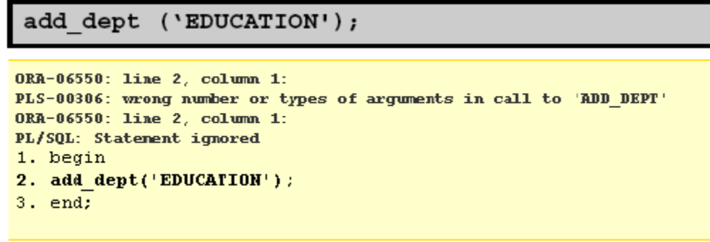
参数传递
下面调用能成功吗?
不会: 每个形式参数都要有实参为其赋值，除非形参定义了默认值.
  如果你想省略实参, 或调用者可能很少需要或不知道该为形参赋什么值，此时可为形参定义默认值
  下面讲解如何为形参定义默认值.

Slide 55
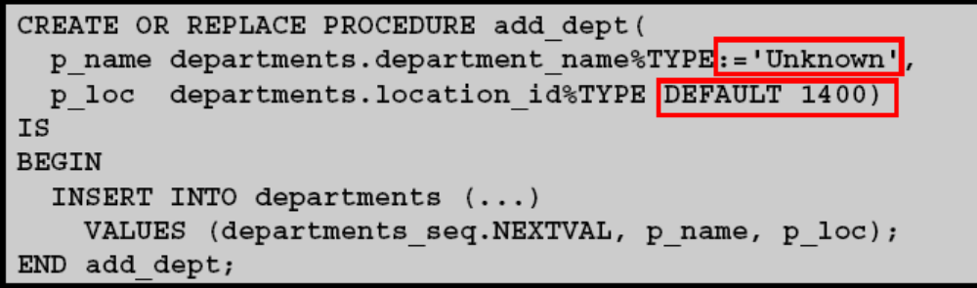
输入参数的 DEFAULT 选项
只有 IN 参数可定义默认值.参数默认值为参数传递提供了灵活性.
上面代码演示了定义参数默认值的两种语法.
  参数p_name使用了赋值运算符 (:=)
  参数p_loc使用了DEFAULT 关键字

Slide 56
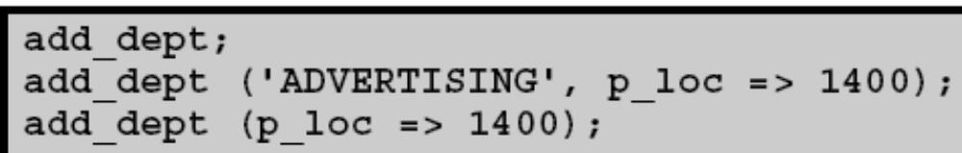
输入参数的 DEFAULT 选项
下面是调用过程 add_dept 的三种方式:
  第一种：两个参数都使用默认值.
  第二种： 使用混合传递方式.
  第三种：参数p_name使用了默认值，参数 p_loc 此时必须使用按形参名传递的方式. 如果过程有很多参数，而大多数参数可使用默认值，这种调用方式非常方便

Slide 57
输入参数的 DEFAULT 选项
OUT 参数和 IN OUT参数不能定义默认值, 但你可在过程体内为其赋值.
    CREATE OR REPLACE PROCEDURE aaa(p_a IN OUT NUMBER) IS
    BEGIN
    p_a := 200;
    dbms_output.put_line(p_a);
    END;
    DECLARE
    v_a NUMBER := 100;
    BEGIN
    aaa(v_a);
    END;

Slide 58
输入参数的 DEFAULT 选项
通常, 可使用形参名传递方式告诉过程不使用参数默认值.
然而, 如果参数没有定义默认值，则必须为此参数提供实参，调用过程时不能省略此参数.

Slide 59
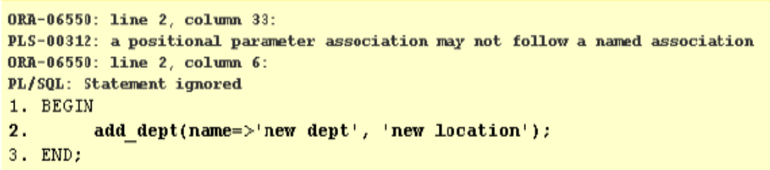
参数有关的运行时错误
注意:
  调用子程序时，所有按位置传递的参数必须放在按形参名传递的参数前面.
  否则，会出现如下错误:
    BEGIN
    add_dept(name => 'new dept', 'new location');
    END;

Slide 60
传递参数
此部分讲解了：
  参数传递的三种模式
  参数的 DEFAULT 选项
  参数传递的三种语法

Slide 61
创建函数
此部分将讲解：
  定义存储函数
  函数调用方式
    在 PL/SQL 中调用函数
    在 SQL 中调用函数
  函数开发步骤
  函数和过程的区别

Slide 62
创建函数
此部分将讲解如何创建和调用函数.
  函数是必须也只能返回一个返回值的子程序.
在 PL/SQL 中，过程调用是一条可执行语句, 而函数调用是一个表达式——只能作为可执行语句的一部分.
函数是模块化代码的组成部分. 业务规则和/或 公式 可在函数内实现，这样可方便的进行重用.

Slide 63
什么是存储函数?
函数是命名的 PL/SQL 块 (子程序) ，可以有任意个输入（ IN ）参数 ，必须也只能返回一个返回值.
函数作为 schema 对象保存在数据库中，可重复调用（执行）.

Slide 64
什么是存储函数?
函数可作为表达式在 SQL 或 PL/SQL 中调用.
  某些返回值类型,如 Boolean, 会使函数无法从 SQL中调用，因为 SQL 不支持 Boolean 数据类型.
在 SQL 中调用的函数必须遵循一定的规则来控制副作用. 应当避免的副作用包括
  DML 或 DDL
  COMMIT 或 ROLLBACK
  修改全局变量
在 PL/SQL 中, 函数名就像一个变量， 其值依赖于传递给它的参数.

Slide 65
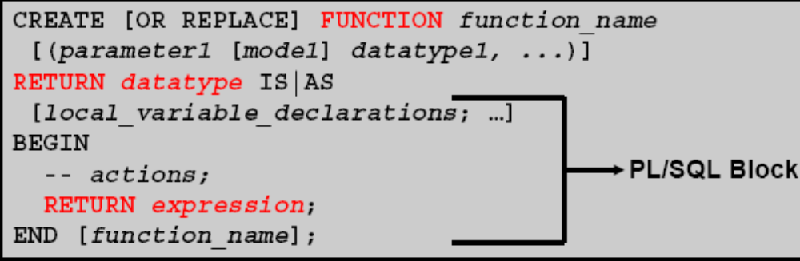
创建函数的语法
函数的 PL/SQL 块（函数体） 中必须至少包含一条 RETURN 语句.
函数头和过程头类似，但有两点不同:
  参数模式必须为 IN
  用 RETURN 子句代替 OUT 参数返回计算结果.

Slide 66
创建函数的语法
函数是有单个返回值的 PL/SQL 子程序. 必须包含RETURN 语句来提供返回值，返回值数据类型必须和函数声明中定义的返回类型一致.
使用 CREATE [OR REPLACE] FUNCTION 语句创建函数, 可包含参数列表, 必须有单个返回值, 必须包含 PL/SQL 块来定义函数要进行的操作或运算.

Slide 67
带参数的存储函数
创建函数:
    CREATE OR REPLACE FUNCTION get_sal(p_id employees.employee_id%TYPE)
    RETURN NUMBER IS
    v_sal employees.salary%TYPE := 0;
    BEGIN
    SELECT salary INTO v_sal FROM employees WHERE employee_id = p_id;
    RETURN v_sal;
    END get_sal;
作为表达式或参数调用函数:

Slide 68
从执行或异常部分 RETURN
创建函数:
    CREATE OR REPLACE FUNCTION get_sal(p_id employees.employee_id%TYPE)
    RETURN NUMBER IS
    v_sal employees.salary%TYPE := 0;
    BEGIN
    SELECT salary INTO v_sal FROM employees WHERE employee_id = p_id;
    RETURN v_sal;
    EXCEPTION
    WHEN NO_DATA_FOUND THEN
    RETURN NULL;
    END get_sal;
使用“坏参数”调用函数 :
若无此语句, 虽没有编译错误
但会出现运行错误.

Slide 69
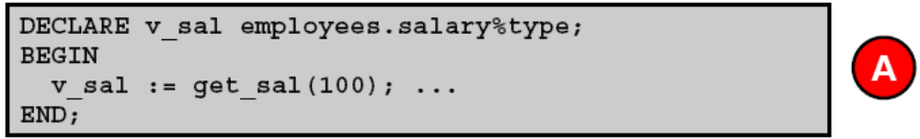
调用（执行）函数
作为 PL/SQL 表达式调用函数, 使用局部变量保存返回值
作为其它子程序的参数
在 SQL 语句中调用 (要符合相关限制条件)

Slide 70
调用（执行）函数
精心设计的函数功能非常强大. 函数可通过如下方式调用:
  作为 PL/SQL 表达式: (A) 使用局部变量保存返回值.
  作为其它子程序的参数: (B) 演示了此种用法. get_sal 函数 嵌套在 DBMS_OUTPUT.PUT_LINE 过程中，其返回值作为 DBMS_OUTPUT.PUT_LINE 过程 的参数.
  在 SQL 语句中调用 : (C)演示了存储函数可作为单行函数用在SQL 语句中.
  注意: 在 SQL 语句中调用的函数应当遵循的限制条件将在下一部分讲解.

Slide 71
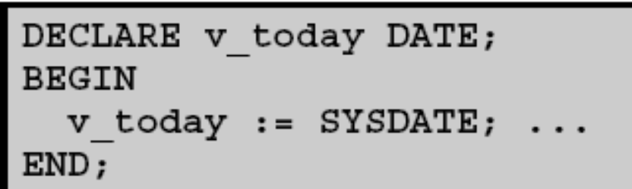

调用（执行）函数
大多数但并不是所有的函数都有参数. 如系统函数 USER 和 SYSDATE 就没有参数.
  作为 PL/SQL 表达式调用函数, 使用局部变量保存返回值
  作为其它子程序的参数
在 SQL 语句中调用 (要符合相关限制条件)

Slide 72
函数的优点和局限性
+ 快速实验: 通过函数可临时以新的格式显示数据 : 大写或小写, 年薪 或月薪 (乘 12), 串连字符串或取子字符串.
+ 扩展功能: 增加新功能如拼写检查和解析.
– 局限性: PL/SQL 和 SQL 数据类型并不完全相同. PL/SQL 中可用的数据类型(如 BOOLEAN, RECORD) 或许在 SELECT 中是不可用的.
–局限性: PL/SQL 数据类型允许的最大范围和 SQL数据类型允许的最大范围并不完全相同. 如在 PL/SQL中 VARCHAR2 可长达 32KB, 而 SQL中VARCHAR2 列最多只能存放 4KB 数据.

Slide 73
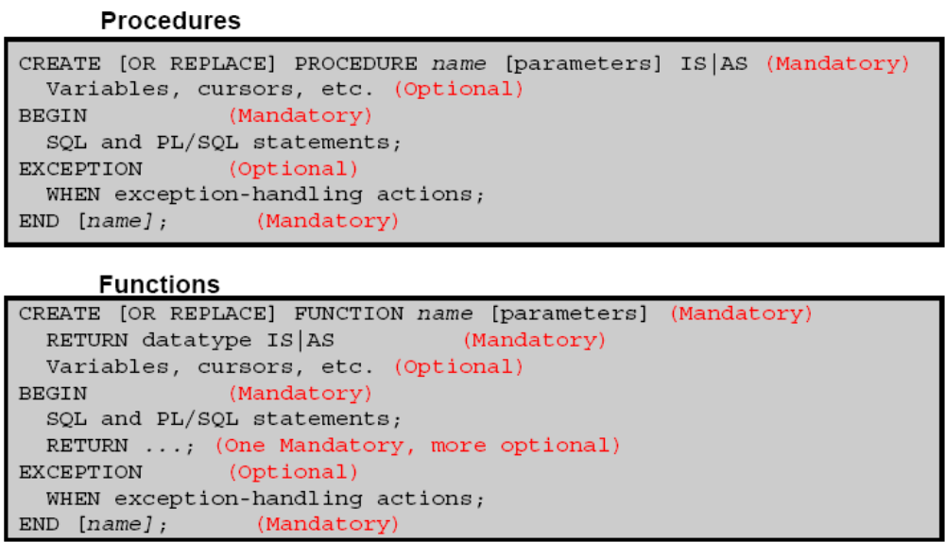
创建过程和函数语法的差别

Slide 74
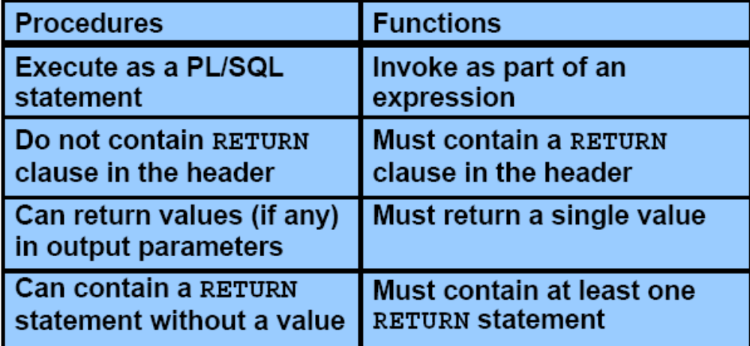
过程和函数的异同点
过程和函数都可以有输入参数.
过程和函数都有标准的块结构，包括异常处理部分.

Slide 75
过程和函数的区别
过程
  过程存储一组操作用于以后执行. 过程没有返回值. 过程可调用函数来辅助其实现.
  注意: 只有一个OUT参数的过程 最好作为函数实现.
函数
  需要计算一个值并返回给调用环境时可通过函数实现.
  函数有唯一的返回值, 返回值通过 RETURN 语句返回.
  SQL 语句中使用的函数不能有 OUT 或 IN OUT 参数.
  尽管有 OUT参数的函数可在 PL/SQL 过程或匿名块中使用, 但其不能在 SQL语句中使用.

Slide 76
创建函数
此部分讲解了：
  定义存储函数
  函数调用方式
    在 PL/SQL 中调用函数
    在 SQL 中调用函数
  函数开发步骤
  函数和过程的区别

Slide 77
在SQL中使用函数
此部分将讲解：
  在SQL中使用自定义函数的优点
  在SQL中可使用自定义函数的位置
  在SQL中使用自定义函数的限制

Slide 78
在SQL中使用函数
此部分讲解如何在SQL中使用自定义函数.
如果SQL语句影响到多条记录, 函数对每条影响到的记录执行一次.
例如, 可使用一个函数计算每一个员工应缴的税款.

Slide 79
什么是自定义函数?
自定义函数是由 PL/SQL 程序员编写创建的函数. 如 GET_DEPT_NAME 和 CALCULATE_TAX 是自定义函数的例子, 而 UPPER, LOWER, 和 LPAD 是系统定义函数（Oracle自动提供）的例子.
大多数系统函数如 UPPER, LOWER, 和 LPAD 存储在 SYS.STANDARD 程序包内.程序包后面会讲到.
这些系统函数也称为内置（ built-in ）函数.

Slide 80
在SQL中使用自定义函数的优点
在 SELECT 语句的 WHERE 子句中使用函数, 可在数据发送给应用程序之前过滤掉不需要的数据，因而提高了效率.
  例如在教学管理系统中, 我们想获取姓名全部为大写的学生. 这在数据表中只是少数记录.
  可这样写:
    SELECT * FROM students
    WHERE student_name = UPPER(student_name);
  如果没有 UPPER 函数, 我们需要获取所有记录, 通过网络将数据发送到客户端应用程序, 在应用程序中过滤掉不需要的数据.

Slide 81
在SQL中使用自定义函数的优点
可计算操纵数据
  例如, 学期末搞活动, 为了好玩儿，把老师的名字逆序打印, 如 “Mary Jones” 变为 “senoJ yraM”. 我们可通过创建自定义函数 REVERSE_NAME 完成此任务, 然后:
    SELECT name, reverse_name(name) FROM teachers;

Slide 82
在SQL中使用自定义函数的优点
自定义函数可扩展 SQL 的功能，用于完成复杂 的，难以用 SQL 或不能用 SQL 完成的功能
  例如, 要计算员工在公司工作的时间, 四舍五入到整数月. 可创建自定义函数 HOW_MANY_MONTHS 来计算. 然后可使用下面 SELECT 语句:
    SELECT employee_id, how_many_months(hire_date)
    FROM employees;

Slide 83
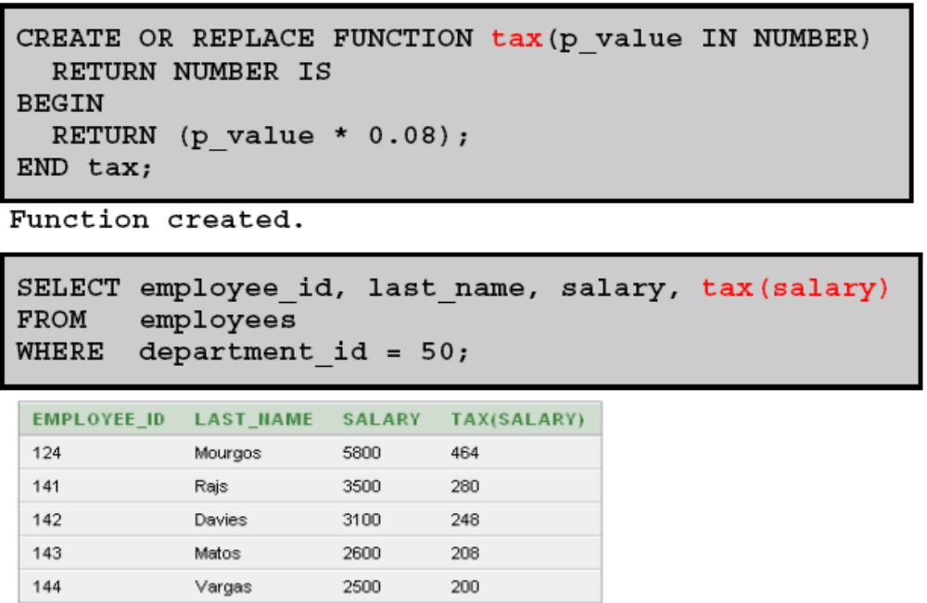
SQL 调用函数示例

Slide 84
SQL 语句中何处可使用自定义函数?
自定义函数和 UPPER, LOWER , LPAD 等内置单行函数一样. 可用于:
  SELECT 子句
  WHERE 和 HAVING 子句
  ORDER BY 和 GROUP BY 子句
  INSERT 语句的 VALUES 子句
  UPDATE 语句的 SET 子句
简单的说, 任何可使用值或表达式的地方都可使用函数!

Slide 85
SQL 语句中何处可使用自定义函数?
下例中 TAX 函数 在 SQL 语句的四个位置被调用.
    SELECT employee_id, tax(salary)
    FROM employees
    WHERE tax(salary) >
    (SELECT MAX(tax(salary)) FROM employees WHERE department_id = 20)
    ORDER BY tax(salary) DESC;

Slide 86
在SQL中使用函数的限制
在 SQL 语句中使用自定义函数, 函数必须遵循 SQL 语言的规定.
函数参数和返回值只能为合法的 SQL 数据类型 ，而且只能包含IN 参数.
  不能使用 PL/SQL 特有数据类型如 BOOLEAN 和 %ROWTYPE
  不能超出SQL 数据类型范围限制 (PL/SQL 中 VARCHAR2 变量可长达 32KB, 而在 SQL 中最多只能保存 4KB 数据)

Slide 87
在SQL中使用函数的限制
参数必须按位置传递. 不允许按形参名传递参数 (=>). 例如:
    SELECT employee_id, tax(salary)
    FROM employees;
    SELECT employee_id, tax(p_value => salary)
    FROM employees;
    第二个 SELECT 语句会出现错误.

Slide 88
在SQL中使用函数的限制
SELECT 语句中调用的函数不能包含 DML 语句
UPDATE 或 DELETE 语句中调用的函数不能查询和修改当前语句正在修改的表
任何 SQL语句中调用的函数不能结束事务 (函数内不能包含 COMMIT 或 ROLLBACK 语句)
任何 SQL语句中调用的函数不能包含 DDL (如 CREATE TABLE) 或 DCL (如 ALTER SESSION)语句，因为DDL 和DCL 隐式提交事务
函数中调用的子程序也要遵循上述规定.

Slide 89
示例 1
    CREATE OR REPLACE FUNCTION dml_call_sql(p_sal NUMBER) RETURN NUMBER IS
    BEGIN
    INSERT INTO employees
    (employee_id, last_name, email, hire_date, job_id, salary)
    VALUES
    (1, 'Frost', 'jfrost@company.com', SYSDATE, 'SA_MAN', p_sal);
    RETURN(p_sal + 100);
    END dml_call_sql;
    UPDATE employees SET salary = dml_call_sql(2000) WHERE employee_id = 174;

Slide 90
示例 2
下面函数查询 EMPLOYEES 表:
    CREATE OR REPLACE FUNCTION query_max_sal(p_dept_id NUMBER) RETURN NUMBER IS
    v_num NUMBER;
    BEGIN
    SELECT MAX(salary)
    INTO v_num
    FROM employees
    WHERE department_id = p_dept_id;
    RETURN(v_num);
    END;
如果按如下方式使用, 则同上个幻灯片中一样返回 “mutating table（变异表）” 错误消息 :
    UPDATE employees
    SET salary = query_max_sal(department_id)
    WHERE employee_id = 174;

Slide 91
在SQL中使用函数
此部分讲解了：
  在SQL中使用自定义函数的优点
  在SQL中可使用自定义函数的位置
  在SQL中使用自定义函数的限制

Slide 92
数据字典 DICTIONARY
此部分先复习:
  数据字典的目的
  区分三种数据字典视图
  用 SQL SELECT 语句从数据字典获取信息
然后再学习:
  使用 DICTIONARY 作为字典表的搜索引擎

Slide 93
数据字典 DICTIONARY
设想一下，你创建了很多表、过程、函数以及其它数据库对象.
很难记住它们的名字，对不对?
数据字典会为你记住这些信息.

Slide 94
什么是数据字典?
每个 Oracle 数据库都包含数据字典.
  所有数据库对象 – 表, 视图, 用户和用户权限, 过程, 函数 等等 – 在创建时都会自动注册到 数据字典.
如果后来对象被修改或删除,数据字典会自动更新反映这种修改.
数据字典 DICTIONARY 可看作是自动管理的主目录 ，可查找到数据库里的一切.

Slide 95
怎样查询数据字典?
数据字典中有三种视图可供查询:
  USER_* 此类视图查询你自己创建（拥有）对象的信息. 例如: USER_TABLES, USER_INDEXES.
  ALL_* 此类视图查询你有权使用对象的信息. USER_* 视图内容是其子集, 因为你总是有权使用自己的对象. 还包括其他用户授权你可使用的对象。 例如: ALL_TABLES, ALL_INDEXES.
  DBA_* 此类视图可查询数据库里所有一切对象, 而不管所有者是谁. 通常, 只有数据库管理员可使用 DBA_* 类视图. 例如: DBA_TABLES, DBA_INDEXES.

Slide 96
查询数据字典
你不能修改数据字典的内容, 但可使用 DESCRIBE 和 SELECT 查询数据字典.
  例如, 为查询所有你有权使用的表
    DESCRIBE ALL_TABLES
  上面命令可看到 ALL_TABLES 有很多列. 如果只想看表名和其所有者, 可输入:
    SELECT table_name, owner FROM ALL_TABLES;

Slide 97
示例
假设你想查询所有你拥有的对象. 你可 SELECT … USER_TABLES, 然后查询 USER_INDEXES, USER_SEQUENCES, 等等 …. 依次查询每种对象类型. 但使用 USER_OBJECTS 更容易, 其中有所有类型的对象:
    SELECT object_type, object_name FROM USER_OBJECTS;
查询字典表时，可以通过 WHERE 添加过滤条件, 使用 ORDER BY, GROUP BY 等,就和查询普通表一样.假设要查询每种类型对象的数目:
    SELECT object_type, COUNT(*) FROM USER_OBJECTS
    GROUP BY object_type;

Slide 98
使用超级视图 DICTIONARY
数据字典表有数百个，没人能记住所有字典表的名字. 也没有必要这样做!
使用超级视图 DICTIONARY (缩写为 DICT) 可列出所有字典表的名字.
DICT 就像搜索引擎 (如 Google)，可通过其查询字典表的名称和描述 (comments).
下面幻灯片给出了这样的例子.

Slide 99
使用超级视图 DICTIONARY
    SELECT COUNT(*) FROM DICT WHERE table_name LIKE 'USER%';
上面查询显示有超过百个 USER_* 类字典表. 你能记住哪个字典表可查询表中有哪些列建立了索引吗? 大多数人记不住!
可以合理推测， 和索引有关的字典表名称都包含 ‘IND’. 因此:
    SELECT * FROM DICT WHERE table_name LIKE 'USER%IND%';
现在你可看到你需要的字典表是 USER_IND_COLUMNS.

Slide 100
通过 Application Express 查询字典表
Application Express 对象浏览器可方便的查询大多数字典表.
  找到 SQL Workshop -> Object Browser -> Browse 然后点击选择想查询的对象类型.
  更容易, 是不是? 那为什么还要了解 USER_* 和 ALL_* 字典表?
  对象浏览器并没有显示所有的信息:
    它只显示你拥有的对象, 没显示你有权访问的其它对象
    每个对象的信息也只显示了一部分
    并没有显示所有的对象类型.

Slide 101
数据字典 DICTIONARY
此部分先复习了:
  数据字典的目的
  区分三种数据字典视图
  用 SQL SELECT 语句从数据字典获取信息
然后再学习了:
  使用 DICTIONARY 作为字典表的搜索引擎

Slide 102
管理过程和函数
此部分将讲解：
  描述异常如何传播
  删除过程和函数
  使用数据字典管理存储程序

Slide 103
管理过程和函数
此部分讲解过程和函数.
为使代码更健壮, 应当利用 PL/SQL 异常处理机制捕获并处理异常.

Slide 104
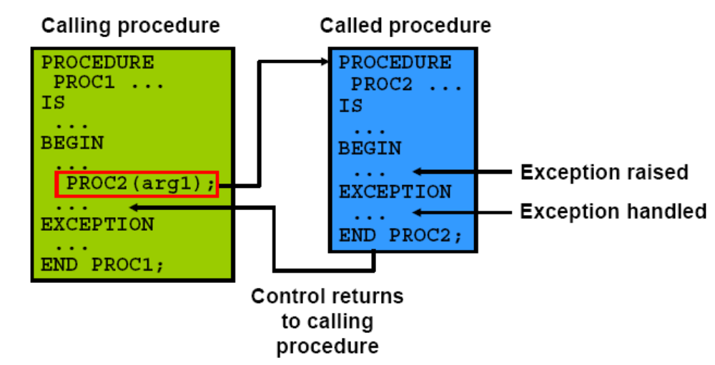
处理异常
下面以过程为例, 但函数也遵循同样的规则.

Slide 105
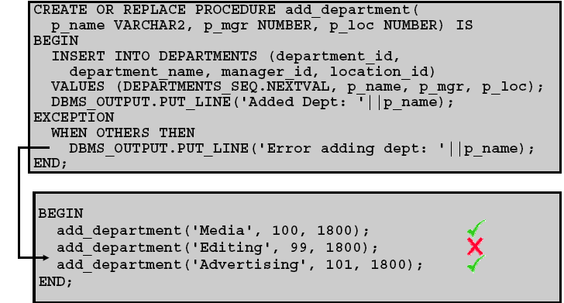
处理异常: 示例

Slide 106
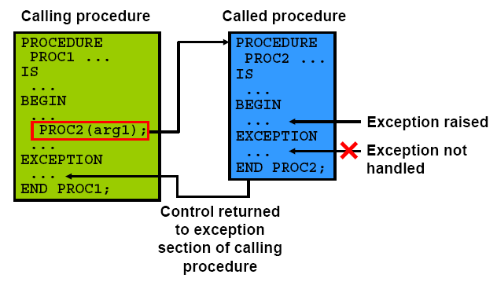
没有处理的异常

Slide 107
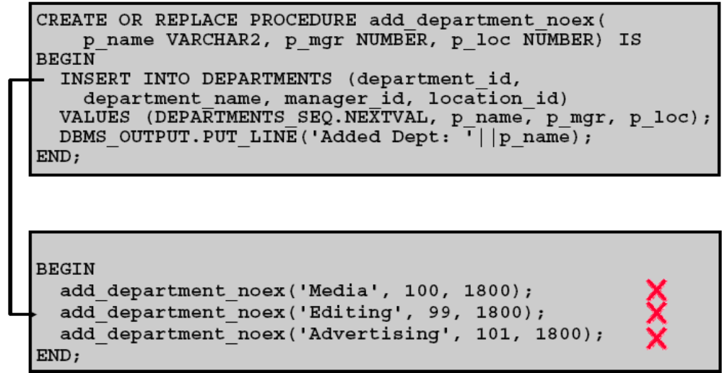
没有处理的异常: 示例

Slide 108
删除过程和函数
可以删除过程.
  语法:
    DROP {PROCEDURE procedure_name| FUNCTION function_name}
  示例:
    DROP PROCEDURE raise_salary;
    DROP FUNCTION get_sal;

Slide 109
使用数据字典查询子程序
PL/SQL 子程序源代码 保存在字典表里.
  创建子程序时，即使没有编译成功，源代码也会保存在字典表里.
USER_OBJECTS 里可查到过程和函数的名称和类型.
USER_SOURCE 里有你所有子程序的源代码.
ALL_SOURCE 里有你有权可调用的所有子程序的源代码.

Slide 110
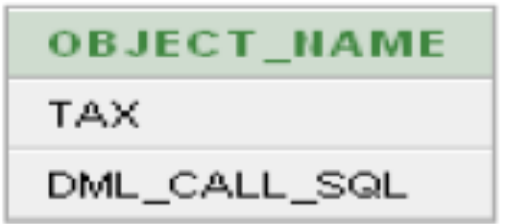
使用 USER_OBJECTS 查询程序名
下例查询你所有的 PL/SQL 函数名:
    SELECT object_name
    FROM USER_OBJECTS
    WHERE object_type = 'FUNCTION';

Slide 111
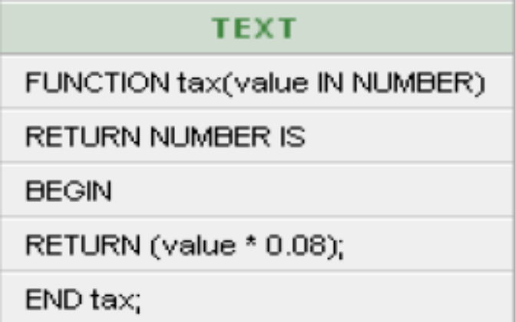
使用 USER_SOURCE 查询源代码
下例显示你的 TAX 函数的源代码.
必须使用 ORDER BY line 将代码按行号排序，才能看到正确的结果!
    SELECT text
    FROM USER_SOURCE
    WHERE type = 'FUNCTION' AND name = 'TAX'
    ORDER BY line;

Slide 112
使用 Application Express查询源代码
使用 Application Express 可方便的查询子程序信息:
  找到 SQL Workshop, 点击 Object Browser, 然后 Browse, 根据需要选择 Procedures 或 Functions. 子程序列表就会显示.
  点击所需的子程序名. 源代码就会显示.
  从这里, 可编辑并重新编译代码, 或删除子程序.

Slide 113
管理过程和函数?
此部分讲解了：
  描述异常如何传播
  删除过程和函数
  使用数据字典管理存储程序

Slide 114
对象权限
此部分将讲解：
  列举解释几种对象权限
  解释 EXECUTE 对象权限的作用
  通过 SQL 语句授予或撤销对象权限

Slide 115
对象权限
你已了解 PL/SQL 子程序的优点之一是：子程序可在多个应用程序中重用.
用户只有有相应权限才能调用和执行子程序.
此部分先复习对象权限, 然后详细解释和执行 PL/SQL 子程序需要的权限.

Slide 116
什么是对象权限?
对象权限允许一个或多个数据库用户使用特定的数据库对象, 如表, 视图或 PL/SQL 过程.
数据库对象刚刚创建后, 只有所有者 (创建者) 和 数据库管理员有权限使用它.
其他用户要使用此对象必须通过 GRANT 语句授予其相应的权限 (权限在需要时也可被撤销). 授权操作可由数据库对象所有者或 DBA 来完成.

Slide 117
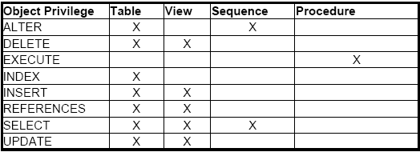
有哪些对象权限?
每类对象都有一组对象权限. 下表列出了各种对象相关的对象权限.
SELECT, INSERT, UPDATE 和 DELETE 权限 允许权限所有者 (被授权者) 在授权指定的对象上使用相应的 SQL 语句.
  例如, 在 EMPLOYEES 上的 INSERT 权限 允许权限所有者 向该表添加记录, 单不允许执行 UPDATE 或 DELETE 语句.

Slide 118
有哪些对象权限?
ALTER 权限允许权限所有者 修改表定义,
INDEX 权限允许在指定表上创建索引. 当然, 在自己的表上你无需授权就可进行此操作!
REFERENCES 权限 允许权限所有者创建外键约束引用指定表的主键或唯一键.

Slide 119
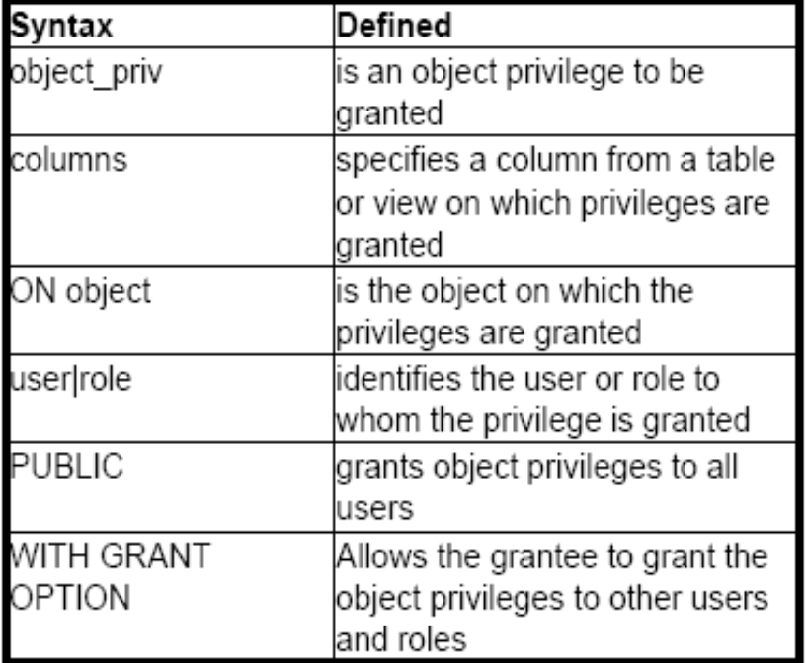
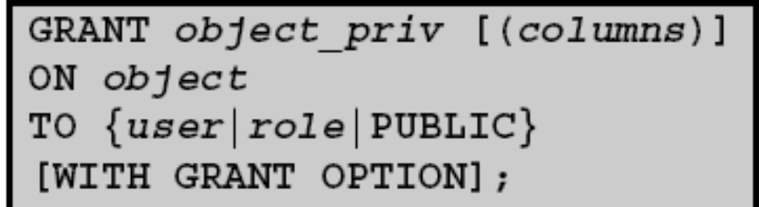
授予对象权限
授权语法:
例如:
    GRANT INSERT, UPDATE ON employees TO TOM, SUSAN;
    GRANT SELECT ON departments TO PUBLIC;

Slide 120
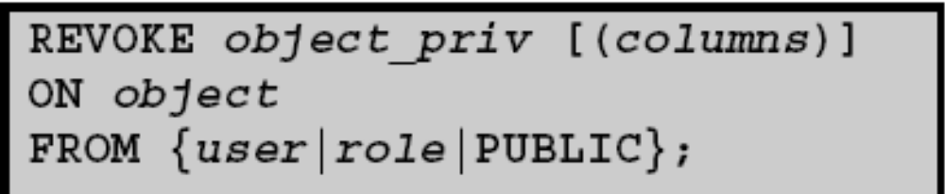
撤销对象权限
撤销权限语法:
例如:
    REVOKE INSERT, UPDATE ON employees FROM TOM, SUSAN;
    REVOKE SELECT ON departments FROM PUBLIC;

Slide 121

存储程序的 EXECUTE 权限
要执行调用 PL/SQL 子程序, 用户必须有 该子程序的 EXECUTE 权限.例如:

Slide 122

那么子程序中引用的数据库对象呢?
调用子程序,用户只需要 该子程序的 EXECUTE 权限.
  用户不需要拥有：子程序中 SQL 语句引用的数据库对象 的操作权限.
  用户 (SUSAN) 不需要DEPARTMENTS 表的 INSERT (或其它任何) 权限.

Slide 123

一定有人有操作被引用对象的权限! 是谁?
子程序所有者 (创建者) 必须有权限使用 子程序中引用的数据库对象.
子程序创建或被替换时，Oracle 会检查子程序所有者 的权限,子程序每次被调用时也会进行这种权限检查.
下例中, TOM 创建过程， SUSAN 调用过程:

Slide 124

示例
BILL 有数据表 STUDENTS 和 GRADES.
HANNAH 需要创建过程供 JIEP 调用
谁需要哪个对象的什么权限?

Slide 125
对象权限
此部分讲解了：
  列举解释几种对象权限
  解释 EXECUTE 对象权限的作用
  通过 SQL 语句授予或撤销对象权限

Slide 126
使用调用者权限
此部分将讲解：
  调用者权限和定义者权限
  使用调用者权限创建过程

Slide 127
使用调用者权限
上一部分讲到, PL/SQL 子程序的所有者 (创建者) 必须有足够的对象权限去访问和使用 子程序中 SQL 语句引用的对象. 这些对象权限在子程序每次调用时都会被检查.
这种检查权限的方式称为定义者权限.
如果希望检查调用者的权限而不是子程序定义者的权限应当怎样做呢? 那就必须理解和使用调用者权限.

Slide 128
定义者权限和调用者权限
“定义者” 指 PL/SQL 子程序的所有者 (通常也是创建者).
“调用者” 指调用PL/SQL 子程序的用户.
如果使用定义者权限(默认情况):
  子程序创建者需要子程序中引用数据库对象的使用权限.
  子程序调用者只需要子程序的 EXECUTE 权限.
  子程序在调用者的数据库会话中执行, 但使用的是子程序定义者的权限.

Slide 129

定义者权限示例
    1. Shemp> CREATE TABLE tests (score NUMBER, etc…
    2. Shemp> GRANT SELECT ON tests TO curly;
    3. Shemp> REVOKE SELECT ON tests FROM larry;
    4. Curly> CREATE FUNCTION grades RETURN etc…
    (this function queries the SHEMP.TESTS table)
    5. Curly> GRANT EXECUTE ON grades TO larry;
    6. Larry> ... BEGIN v_result := curly.grades; END;

Slide 130
使用调用者权限
方法——在紧靠 IS | AS 之前的位置使用 AUTHID CURRENT_USER :
    CREATE OR REPLACE FUNCTION grades
    (p_name IN VARCHAR2)
    RETURN NUMBER
    AUTHID CURRENT_USER
    IS
    v_score NUMBER;
    BEGIN
    SELECT score INTO v_score FROM shemp.tests
    WHERE key=p_name;
    RETURN v_score;
    END;
现在谁需要什么权限?

Slide 131

使用调用者权限
    1. Shemp> CREATE TABLE tests (score NUMBER, etc…
    2. Shemp> GRANT SELECT ON tests TO larry;
    3. Shemp> REVOKE SELECT ON tests FROM curly;
    4. Curly> CREATE FUNCTION grades
    RETURN ... AUTHID CURRENT_USER ...
    (this function queries the SHEMP.TESTS table)
    5. Curly> GRANT EXECUTE ON grades TO larry;
    6. Larry> ... BEGIN v_result := curly.grades; END;

Slide 132

再看一个例子
谁需要 DEPARTMENTS 表的 INSERT 权限 :
  如果使用定义者权限?
  如果使用调用者权限?

Slide 133

表在哪个 schema?
看下例代码:
如果使用定义者权限, 会在定义者 schema 中寻找TESTS 表.
  这意味着 TESTS 被认为在 Tom 的 schema 中,
  所以表名前不需要加 schema 名作为前缀.
  如果正确授权，此过程可以成功编译和执行.

Slide 134

表在哪个 schema?
现在将过程改为调用者权限:
使用调用者权限, 对象默认在调用者schema 中查找.
  这意味着 TESTS 现在被认为在 Susan 的 schema中.
  怎样修改代码才能改正错误? (要记得 TESTS 在 Tom 的 schema 中).

Slide 135
定义者权限和调用者权限
使用调用者权限时:
  调用者需要子程序中引用数据库对象的使用权限, 还需要子程序的 EXECUTE 权限
  定义者不需要任何权限.
  子程序在调用者的数据库会话中运行, 使用调用者的权限.

Slide 136
使用调用者权限
此部分讲解了：
  调用者权限和定义者权限
  使用调用者权限创建过程

